Slide 1



Membangun Value Proposition Yang Superior
Step By Step Menggunakan Value Proposition Canvas
Disusun Oleh:
M. Ariza Eka Yusendra
Dosen Program Studi Manajemen
Fakultas Ekonomi dan Bisnis (FEB) Darmajaya
arizaeka@darmajaya.ac.id
IG: @Mister Yusen
Institut Informatika & Bisnis Darmajaya Lampung

Slide 2

BUSINESS WITHOUT VALUE
IS
DISASTER!
Institut Informatika & Bisnis Darmajaya Lampung

Slide 3
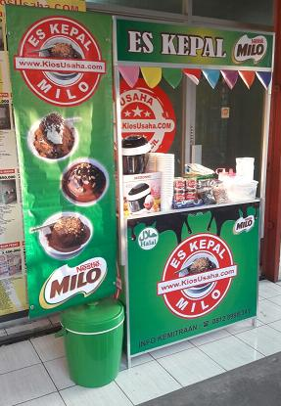
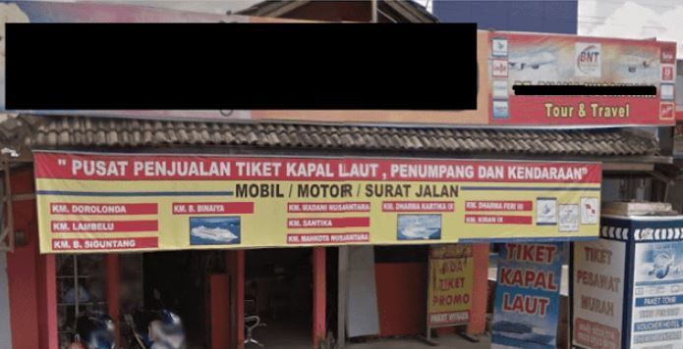
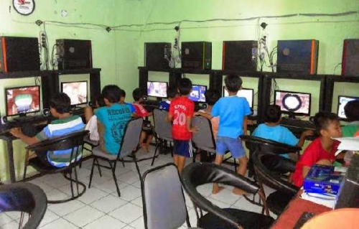
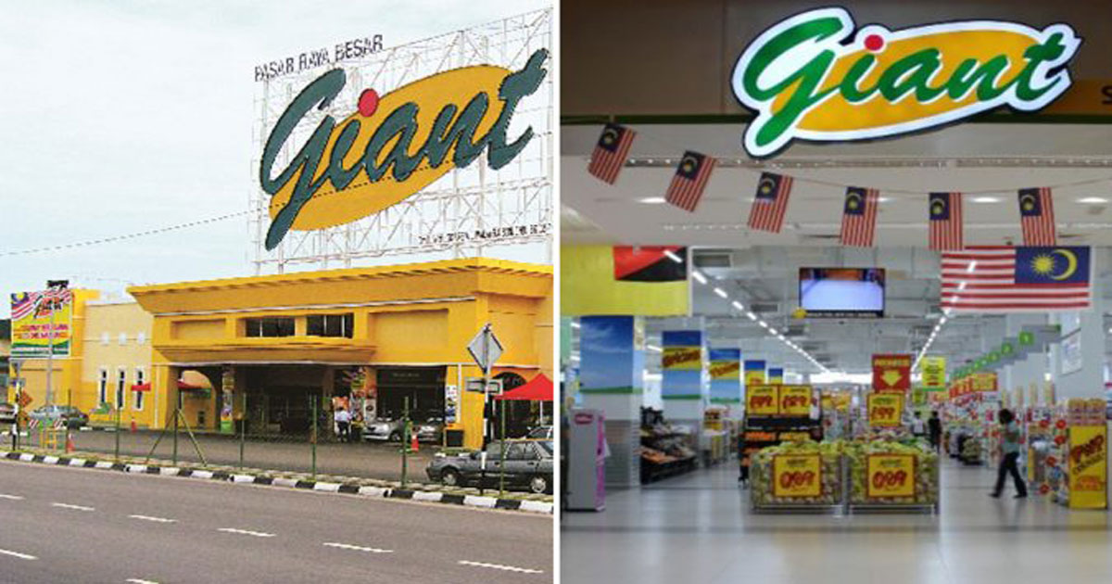
MASIH INGAT DENGAN BISNIS-BISNIS INI?? TRY TO CONTEMPLATE!!
Institut Informatika & Bisnis Darmajaya Lampung

Slide 4
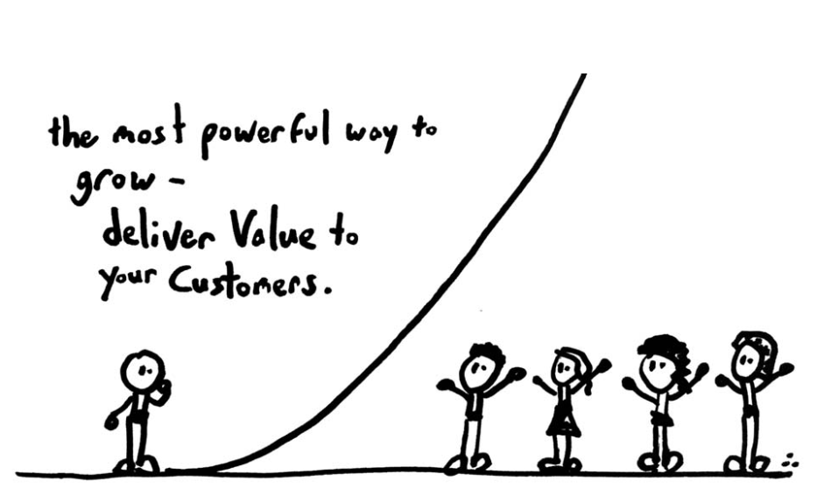
APA ITU NILAI PELANGGAN!!!
Nilai pelanggan adalah selisih nilai pelanggan total dan biaya pelanggan total.
Nilai Pelanggan Total adalah sekumpulan manfaat yang diharapkan oleh pelanggan dari produk atau jasa tertentu.
Biaya Pelanggan Total adalah sekumpulan biaya yang diharapkan oleh konsumen yang dikeluarkan untuk mengevaluasi, mendapatkan, menggunakan dan membuang produk atau jasa.
MANFAAT PRODUK/LAYANAN
NILAI ADALAH MANFAAT YANG DIHARAPKAN ORANG DENGAN MENGGUNAKAN PRODUK ATAU LAYANAN
Institut Informatika & Bisnis Darmajaya Lampung

Slide 5
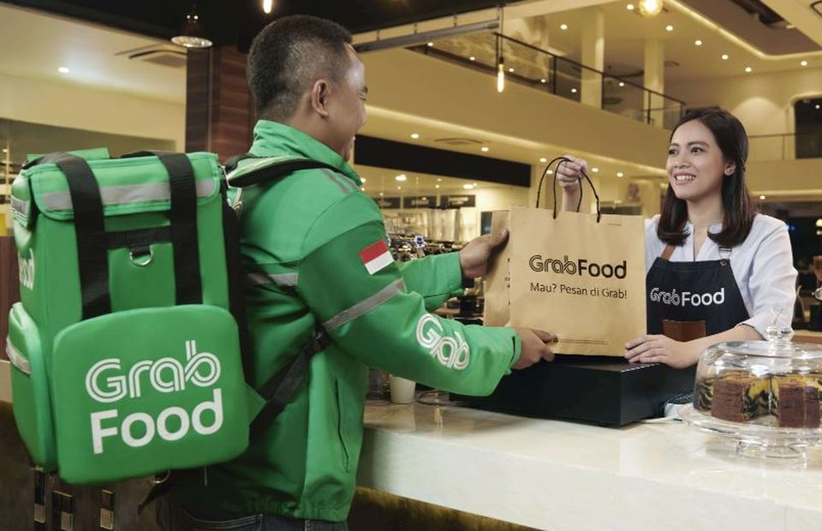


CHECK IT GUYS!!
Mau Liburan Kemana Ajahh….Gampang Banget!!!
Belanja Belanja sekarang Guampaaaanggg bangett!!!
Mau Makan Apa Aja ….Jangan Kuatir!!
Institut Informatika & Bisnis Darmajaya Lampung

Slide 6
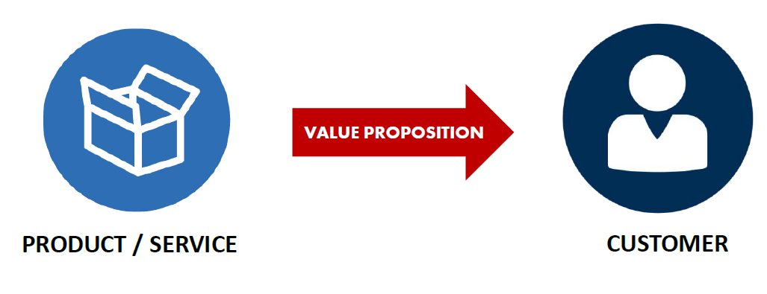
“Value proposition adalah alasan mengapa pelanggan memilih kita dibandingkan yang lain”
Salah satu value proposition yang baik adalah manfaat yang menyelesaikan permasalahan pelanggan. Setiap value proposition dirancang untuk memenuhi kebutuhan dari pelanggan.
Alasan yang membuat pelanggan beralih dari satu perusahaan ke perusahaan lain
Describes the benefits customers can expect from your products & services
Institut Informatika & Bisnis Darmajaya Lampung

Slide 7
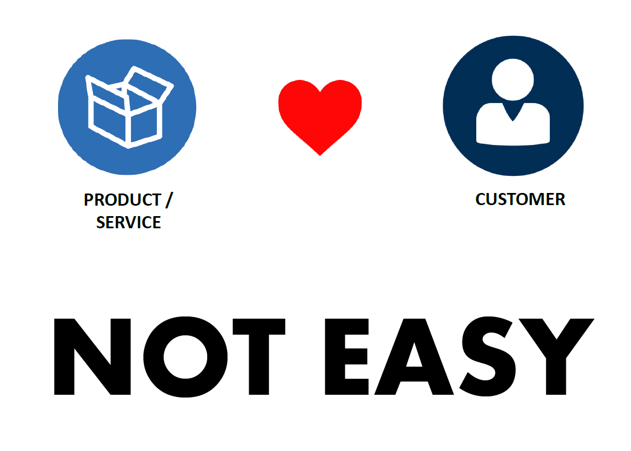
“Nggak Gampang Bikin Orang Jatuh Cinta”
Institut Informatika & Bisnis Darmajaya Lampung

Slide 8
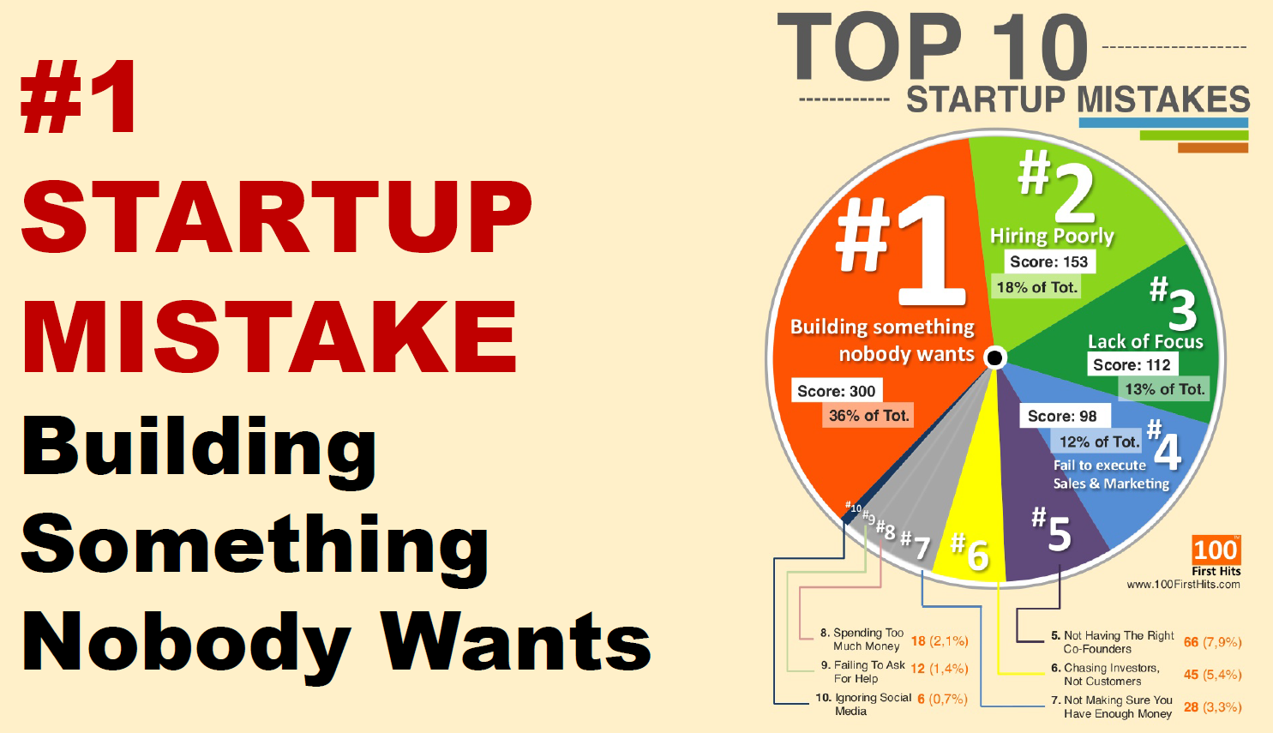
Institut Informatika & Bisnis Darmajaya Lampung

Slide 9
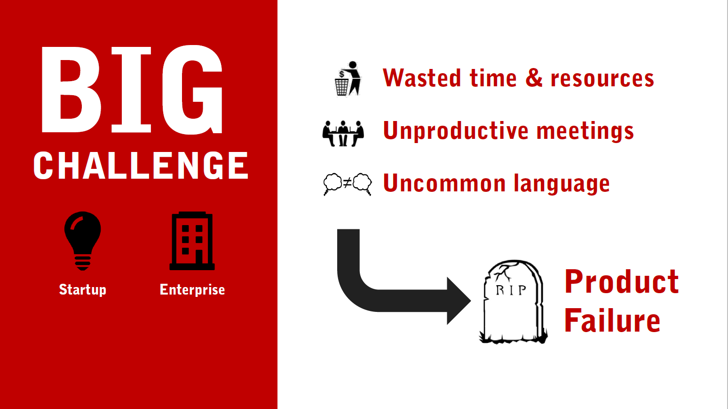
Institut Informatika & Bisnis Darmajaya Lampung

Slide 10

“Perlu pendekatan yang lebih baik untuk menciptakan nilai bagi pelanggan & menurunkan risiko kegagalan pengembangan produk/services!!!”
Institut Informatika & Bisnis Darmajaya Lampung

Slide 11
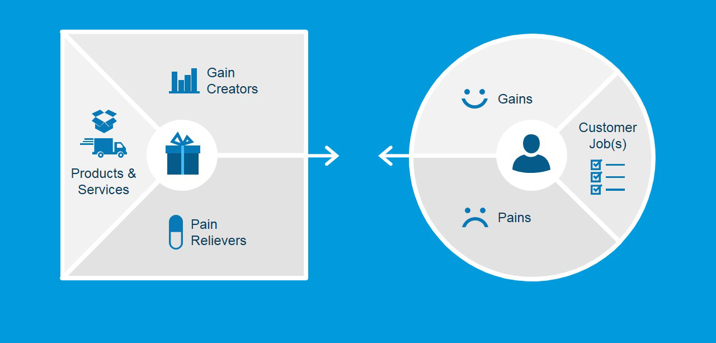

Institut Informatika & Bisnis Darmajaya Lampung

Slide 12
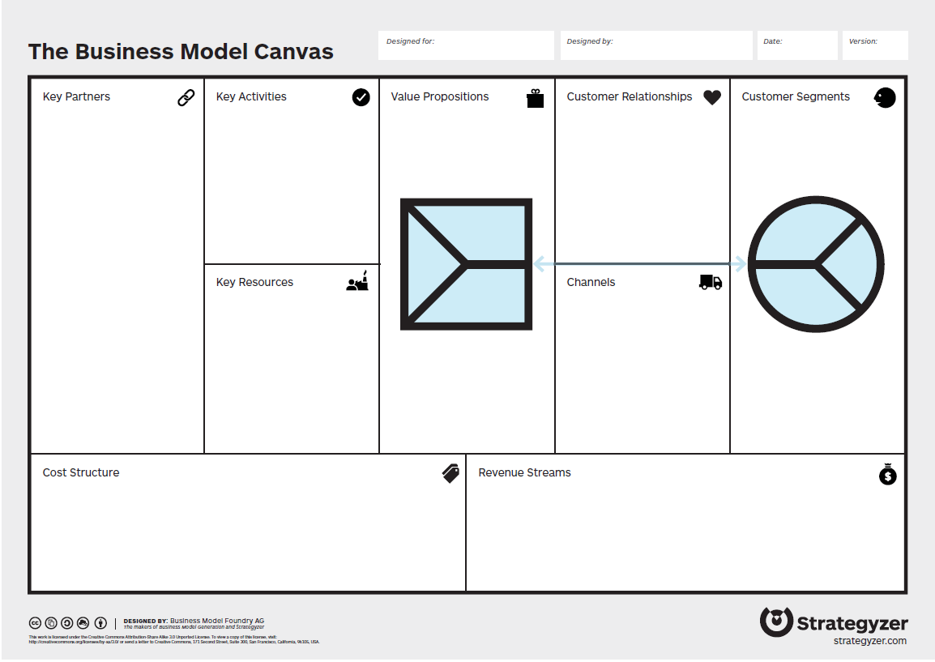
Institut Informatika & Bisnis Darmajaya Lampung

Slide 13
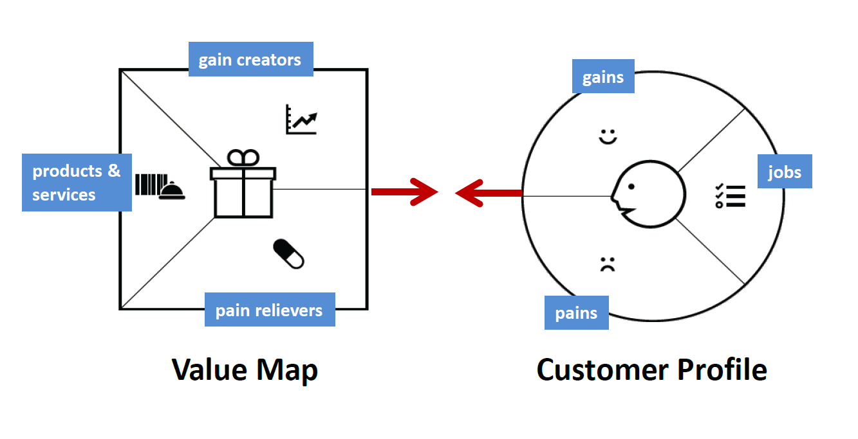
FIT
Seperangkat keuntungan atau benefit proposisi nilai yang anda desain untuk menarik pelanggan
Seperangkat Karakteristik Pelanggan yang anda asumsikan, amati dan verifikasi di pasar
Institut Informatika & Bisnis Darmajaya Lampung

Slide 14
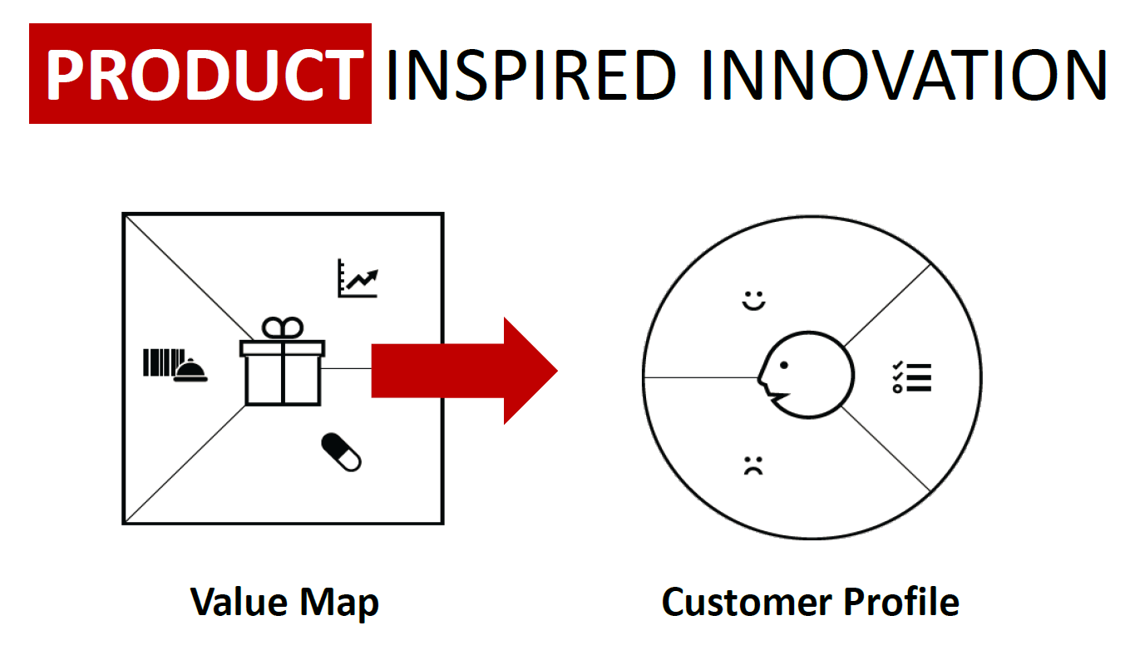
Institut Informatika & Bisnis Darmajaya Lampung

Slide 15
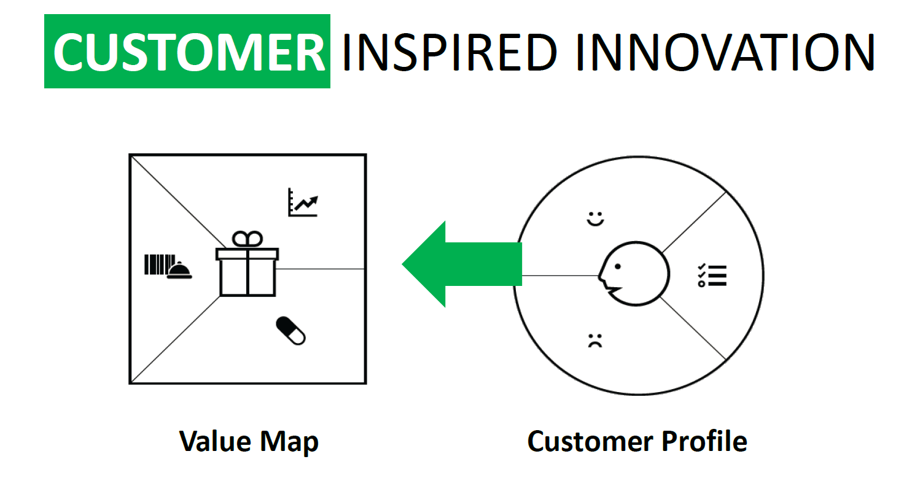
Institut Informatika & Bisnis Darmajaya Lampung

Slide 16
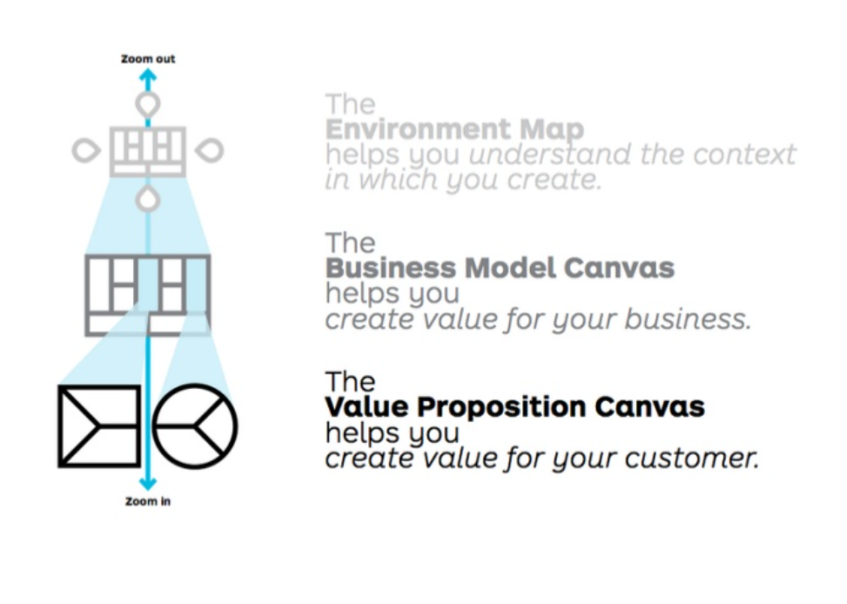
STEPS BY STEPS
BUILDING BLOCKS
Institut Informatika & Bisnis Darmajaya Lampung

Slide 17
CUSTOMER SEGMENT
Definisi:
“ Merupakan Sekelompok orang dan/atau organisasi yang untuknya sebuah perusahaan atau organisasi menciptakan nilai dengan sebuah proposisi nilai yang pasti”

Slide 18
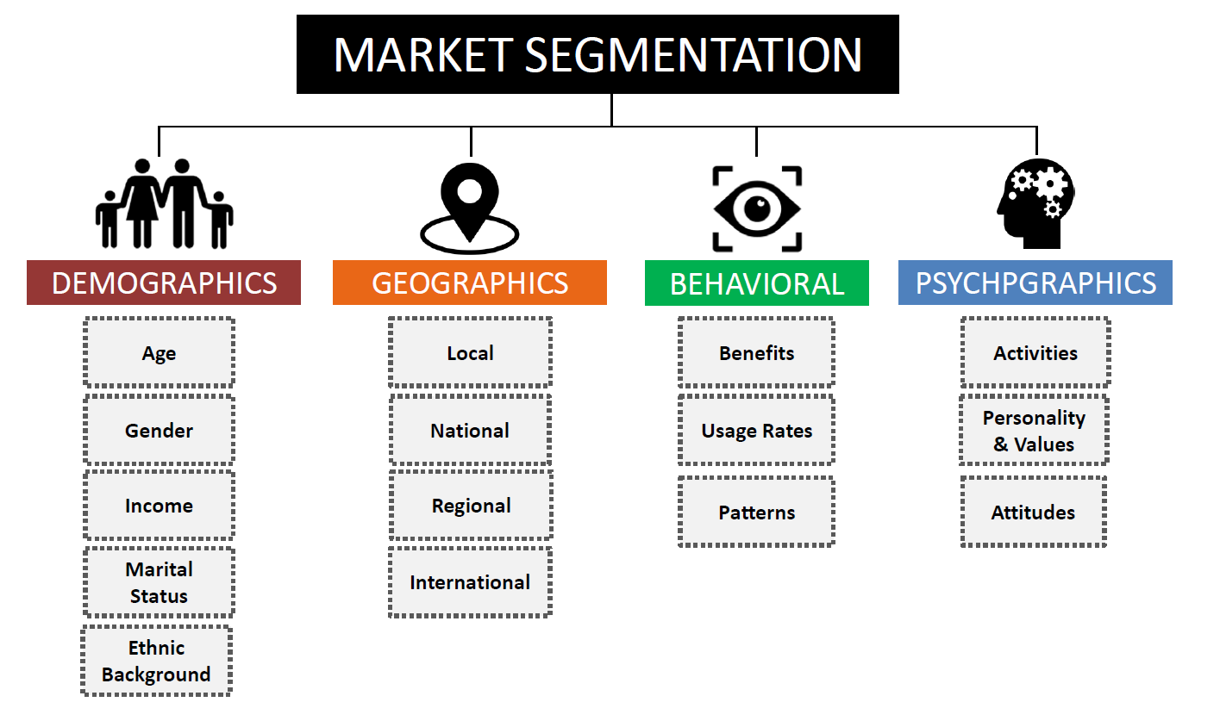
Institut Informatika & Bisnis Darmajaya Lampung

Slide 19

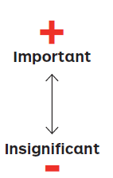
JOBS
JOBS/TUGAS menggambarkan hal-hal yang pelanggan anda ingin selesaikan dalam pekerjaan ataupun kehidupan mereka. CUSTOMER JOBS bisa berarti tugas yang sedang mereka kerjakan dan selesaikan, masalah yang sedang berusaha mereka atasi atau kebutuhan yang mereka coba untuk cukupi
1. Tugas Fungsional
Ketika pelanggan anda mencoba melakukan atau menyelesaikan suatu tugas atau masalah spesifik contohnya memangkas rumput, mengikuti pola makan sehat, menulis laporan atau membantu klien sebagai seorang ahli
2. Tugas Sosial
Ketika pelanggan anda ingin terlihat hebat atau ingin mendapatkan kekuasaan dan status. Jobs ini menggambarkan bagaimana pelanggan anda ingin dilihat oleh orang lain, contohnya sebagai seseorang yang mengikuti perkembangan zaman atau sebagai orang yang kompeten dan profesional
3. Tugas Pribadi/Emosional
Ketika pelanggan anda mencari keadaan emosional tertentu, seperti merasa nyaman dan aman. Contohnya Ketika pelanggan anda mencari ketenangan pikiran menengenai suatu investasi atau ingin merasakan adanya keamanan pekerjaan di tempat kerjanya
4. Tugas Sampingan
Pelanggan juga melakukan tugas sampingan ketika membeli dan mengkonsumsi nilai, baik sebagai pelanggan ataupun sebagai seorang ahli
Jangan Lupa!
Ukur Tingkat Priositasnya
Institut Informatika & Bisnis Darmajaya Lampung

Slide 20

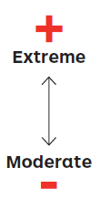
Hasil, Masalah dan Karakteristik yang tidak diinginkan
Hambatan
Resiko ( Kemungkinan hasil Yang Tidak Diinginkan)
PAINS/KESULITAN Menggambarkan apapun yang mengganggu pelanggan sebelum, selama dan setelah melakukan tugas, atau apa saja yang menghalangi mereka melakukan tugasnya. Kesulitan juga menggambarkan resiko, yaitu: Potensi hasil yang buru, seperti menyelesaikan tugas dengan buruk atau bahkan tidak menyelesaikan sama sekali
PAINS
Jangan Lupa!
Ukur Tingkat Kesulitannya
Institut Informatika & Bisnis Darmajaya Lampung

Slide 21

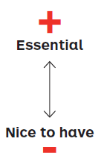
GAINS
GAINS /KEUNTUNGAN menggambarkan hasil dan manfaat yang diinginkan pelanggan anda. Keuntungan Termasuk keuntungan dalam penggunaan fungsional, keuntungan social dan penghematan biaya
1. Keuntungan yang diwajibkan
Hal ini adalah manfaat yang harus ada. Tanpanya sebuah solusi tidak akan berhasil. Contohnya harapan yang paling mendasar dari sebuah smartphone adalah dapat digunakan untuk menelepon
2. Keuntungan yang diharapkan
Ini adalah manfaat dasar yang kita harapkan dari sebuah solusi, sekalipun solusi yang kita berikan tetap dapat berhasil tanpa point ini. Contohnya Iphone tidak hanya bisa untuk menelepon akan tetapi juga didesain dengan ekslusif dan terlihat lebih bagus.
3. Keuntungan yang diinginkan
Ini adalah manfaat yang lebih dari sekedar apa yang kita harapkan dari sebuah solusi, dan jika bisa, ingin kita dapatkan. Biasanya pelannggan akan menyebutkannya jika anda menanyakannya. Misalnya IPhone bisa terintegrasi dengan perangkat-perangkat kita lainnya
4. Keuntungan yang mengejutkan
Ini adalah manfaat yang melebihi harapan dan keinginan pelanggan. Seperti IPhone merevolusi industri smartphone dengan layanan telepon layer sentuh, terintegrasi dengan berbagai perangkat dan juga APPStore dimana kita bisa melakukan belanja secara online hanya dengan satu gadget saja.
Jangan Lupa!
Ukur Tingkat Kepentingannya
Institut Informatika & Bisnis Darmajaya Lampung

Slide 22
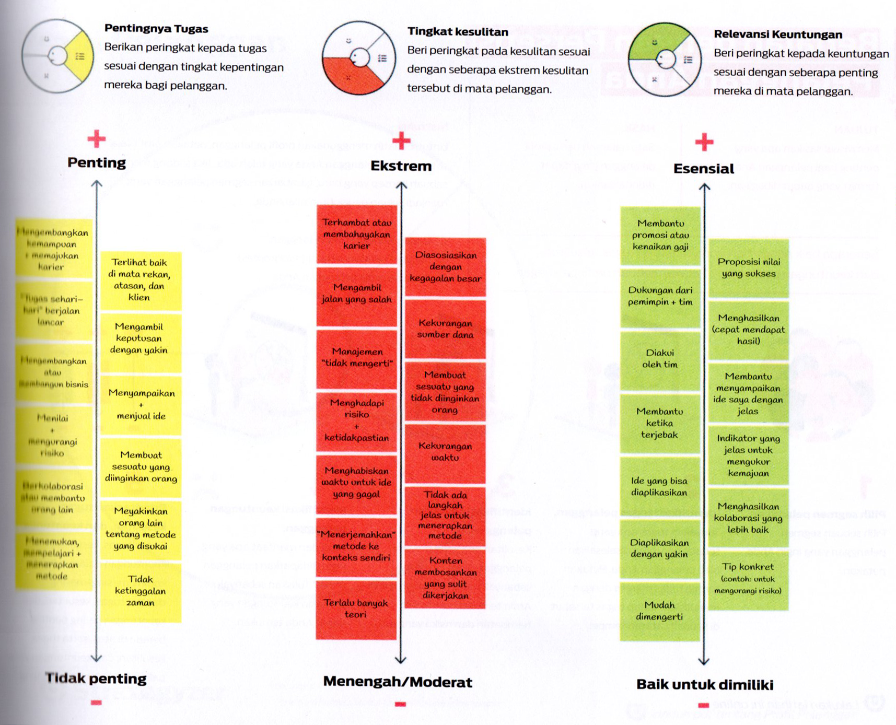
Institut Informatika & Bisnis Darmajaya Lampung

Slide 23
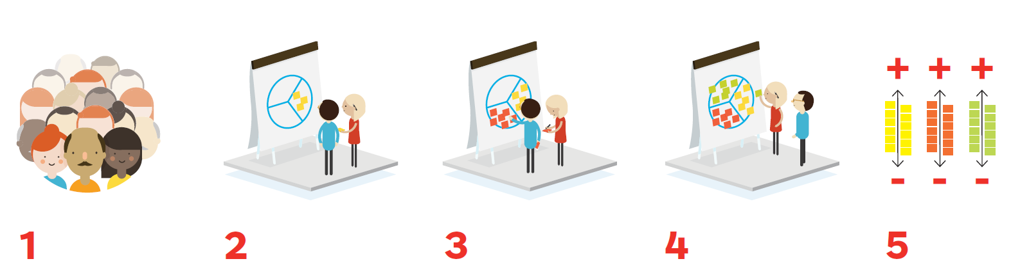
Berjalan Dengan Persepsi Pelanggan
Pilih Segmen Pelanggan
Pilih sebuah segmen pelanggan yang ingin anda layani
Identifikasi Tugas Pelanggan (JOBS)
Tanyakan tugas apa yang sedang berusaha diselesaikan oleh pelanggan anda. Petakan semua tugas mereka.
Identifikasi Kesulitan Pelanggan (PAINS)
Kesulitan apa yang dialami oleh pelannggan anda? Tulisan sebanyak mungkin yang dapat anda temukan, termasuk hambatan dan resiko yang ada
Identifikasi Keuntungan Pelanggan (GAINS)
Hasil dan manfaat apa yang ingin didapatkan oleh pelanggan anda? Tuliskan sebanayak mungkin keuntungan yang dapat anda temukan
Prioritaskan JOBS, PAINS, GAINS
Susun tugas, kesulitan dan keuntungan dalam sebuah kolom. Masing-masing dengan Tugas, Kesulitan dan Keuntungan paling penting dibagian atas, serta tugas, kesulitan dan keuntungan yang paling tidak penting di paling bawah
Institut Informatika & Bisnis Darmajaya Lampung

Slide 24


PRODUCTS & SERVICES
PRODUCT & SERVICES merupakan blok pembangun yang berisikan daftar produk dan jasa yang anda tawarkan. Kumpulan produk dan jasa ini membantu pelannggan anda menyeleasikan tugas fungsional, social dan emosional, bahkan membantumereka mencukupi kebutuhan dasarnya. Bagian ini tidak bisa berdiri sendiri tetapi harus terhubung dengan customer segmen yang dipilih beserta tugas, kesulitan dan keuntungannya.
Produk Fisik/ Berwujud: Benda Seperti produk hasil pabrikan
Tidak Berwujud: Seperti jasa, hak cipta dan layanan purna jual
Digital: Seperti music online atau jasa online
Finansial: Seperti Dana Investasi atau Asuransi
Jangan Lupa!
Ukur Tingkat Relevansinya
Institut Informatika & Bisnis Darmajaya Lampung

Slide 25

Jangan Lupa!
Ukur Tingkat Relevansinya
PAINS RELIEVER (Pereda Kesulitan) menjelaskan cara produk dan jasa anda meredakan kesulitan pelanggan secara spesifik. PAINS RELIEVER menguraikan bagaimana anda menghilangkan atau mengurangi beberapa hal yang membuat pelanggan anda jengkel pada saat sebelum, selama, atau setelah mereka berusaha menyelesaikan suatu tugas, atau hal yang mencegah mereka melakukannya
PAINS RELIEVERS
Institut Informatika & Bisnis Darmajaya Lampung

Slide 26

GAINS CREATORS
GAINS CREATORS (Pencipta Keuntungan) menggambarkan bagaimana produk dan jasa anda menciptakan keuntungan bagi pelanggan. Poin ini menjelaskan bagaimana anda berniat memberikan hasil dan manfaat yang diharapkan, diinginkan atau mengejutkan pelanggan anda. Hal ini juuga termasuk kegunaan fungsional, keuntungan social, emosi positif dan penghematan biaya
Jangan Lupa!
Ukur Tingkat Relevansinya
Institut Informatika & Bisnis Darmajaya Lampung

Slide 27
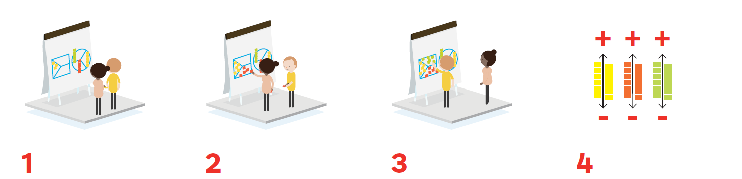
Memetakan Bagaimana Produk & Jasa Menciptakan Nilai
Buat daftar produk dan jasa
Buatlah daftar semua produk dan jasa dari proposisi nilai anda yang sudah ada
Jabarkan PAINS RELIEVER
Jabarkan bagaimana produk dan jasa anda membantu pelanggan mengatasi kesulitannya dan menghilangkan hambatan atau resiko yang tidak diinginkan
Jabarkan GAINS CREATORS
Jelaskan bagaimana produk dan jasa anda sedang menciptakan hasil dan manfaat yang diharapkan atau diinginkan oleh pelanggan
Urutkan Berdasarkan Tingkat Kepentingan
Urutkan produk dan jasa, PAINS RELIEVER, dan GAINS CREATORS sesuai dengan seberapa esnsial mereka bagi pelanggan
Institut Informatika & Bisnis Darmajaya Lampung

Slide 28
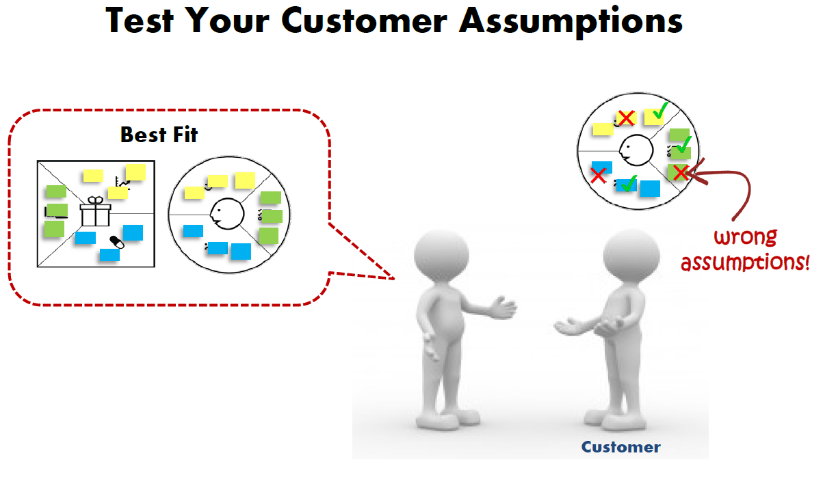

Slide 29
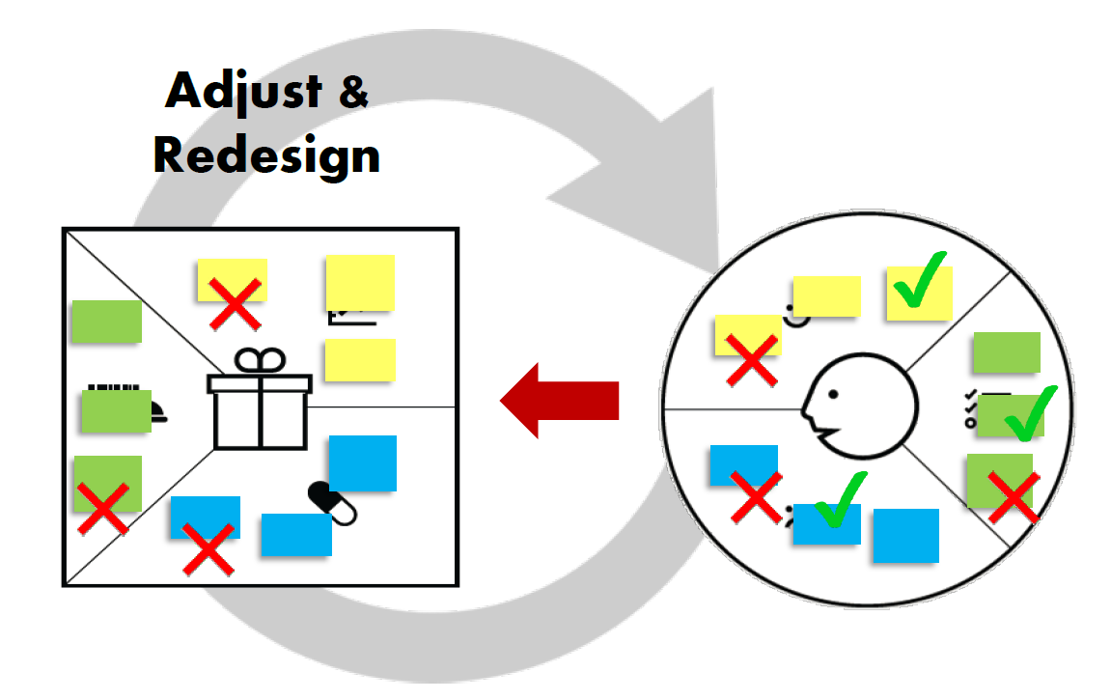

Slide 30
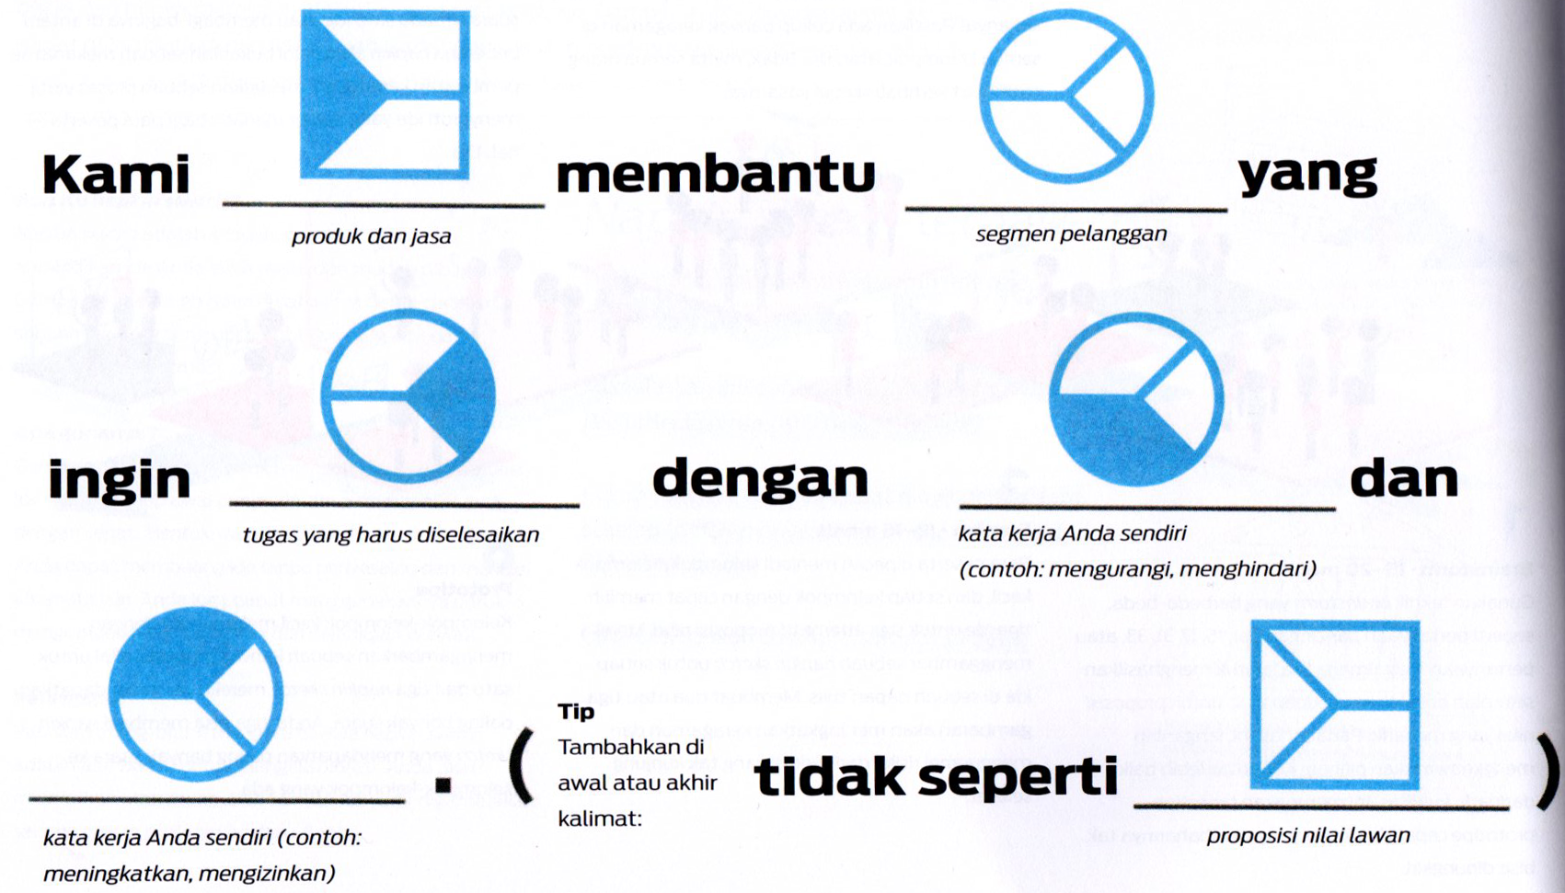
SILAHKAN ISI…APA BISNIS ANDA??
Institut Informatika & Bisnis Darmajaya Lampung

Slide 31
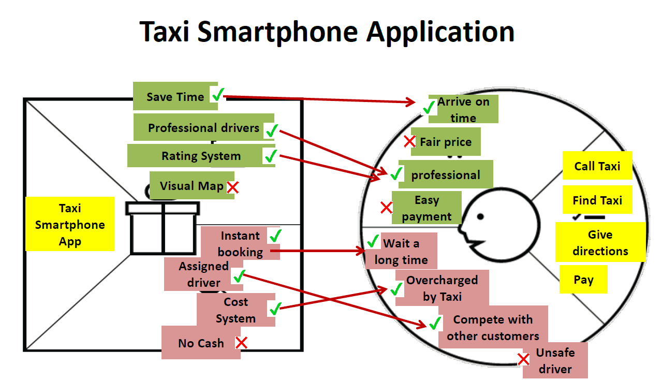
Institut Informatika & Bisnis Darmajaya Lampung

Slide 32
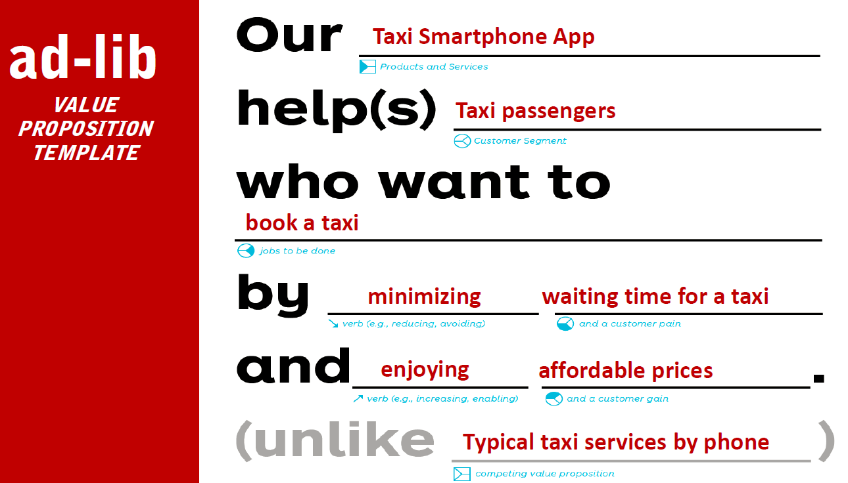
Institut Informatika & Bisnis Darmajaya Lampung

Slide 33

END OF SLIDE

